Slide 1
第十二章
物质代谢的整合与调节
Metabolic Integration & Regulation

Slide 2
第一节
物质代谢的特点
The Specialty of Metabolism

Slide 3
一、体内各种物质代谢过程互相联系形成一个整体
消化吸收
水
脂类
糖类
无机盐
中间代谢
蛋白质
维生素
废物排泄
各种物质代谢之间互有联系，相互依存。

Slide 4
二、机体物质代谢不断受到精细调节
内外环境不断变化
影响机体代谢
机体有精细的调节机制，调节代谢的强度、方向和速度
适应环境的变化

Slide 5
三、各组织、器官物质代谢各具特色
结构不同
不同的组织、器官
代谢途径不同、功能各异
酶系的种类、含量不同

Slide 6
四、体内各种代谢物均具有共同的代谢池
例如：
消化吸收的糖
各种组织
血
糖
肝糖原分解
糖异生

Slide 7
五、ATP是机体储存能量和消耗能量的共同形式
ADP+Pi
释放能量
直接供能
营养物分解
ATP

Slide 8
六、NADPH提供合成代谢所需的还原当量
例如：
磷酸戊糖途径
氧化反应
NADPH + H ⁺
乙酰CoA
脂酸、胆固醇
还原反应

Slide 9
第二节
物质代谢的相互联系
Metabolic Interrelationships

Slide 10
一、各种能量物质的代谢相互联系相互制约
三大营养素可在体内氧化供能。
三大营养素各自代谢途径
共同中间产物
共同代谢途径
糖
TAC
2H
氧化磷酸化
脂肪
乙酰CoA
蛋白质
CO₂
ATP

Slide 11
从能量供应的角度看，三大营养素可以互相代替，并互相制约。
一般情况下，机体优先利用燃料的次序是糖原（50-70%）、脂肪（10-40%）和蛋白质。供能以糖及脂为主，并尽量节约蛋白质的消耗。

Slide 12
饥饿时：
肝糖原分解 ↑，肌糖原分解↑
1 ~ 2 天
肝糖异生↑，蛋白质分解 ↑
3 ~ 4 周
以脂酸、酮体分解供能为主
蛋白质分解明显降低

Slide 13
任一供能物质的代谢占优势，常能抑制和节约其他物质的降解。
例如：
ATP 增多
ATP/ADP 比值增高
脂肪分解增强
糖分解被抑制
磷酸果糖激酶-1被抑制
(糖分解代谢关键酶之一)

Slide 14
糖分解增强
ATP↑
抑制异柠檬酸脱氢酶
（三羧酸循环关键酶）
柠檬酸堆积，出现线粒体
脂酸合成增加，分解抑制
激活乙酰CoA羧化酶
（脂酸合成关键酶）

Slide 15
二、糖、脂和蛋白质代谢通过中间代谢物而相互联系
糖、脂、蛋白质和核酸通过共同的中间代谢物、柠檬酸循环、生物氧化等彼此联系且相互转变。一种物质代谢障碍可引起其他物质代谢的紊乱。

Slide 16
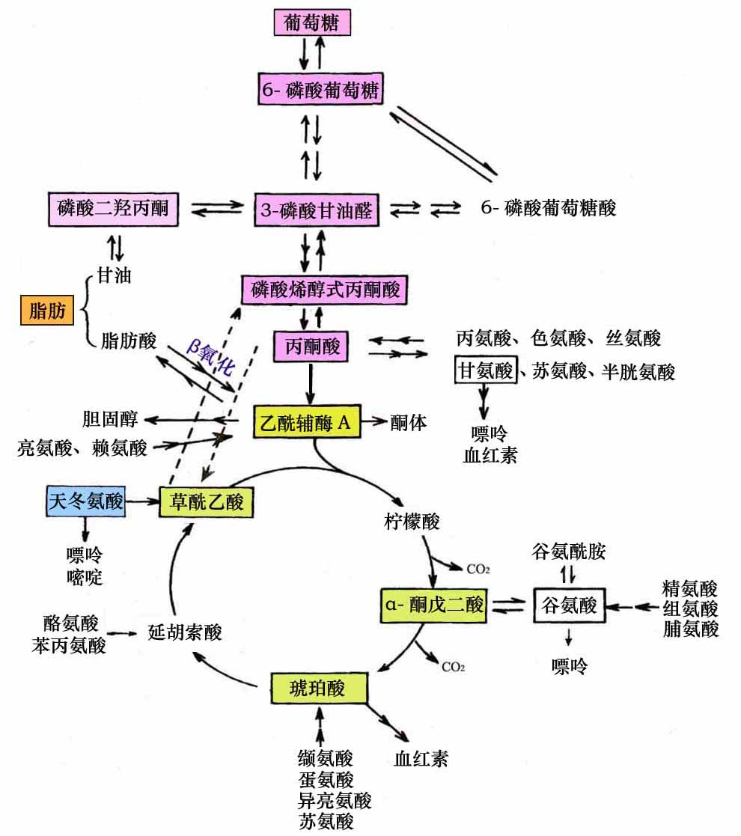

Slide 17
（一）葡萄糖可转变为脂肪酸
1. 摄入的糖量超过能量消耗时：
合成糖原储存（肝、肌肉）
葡萄糖
合成脂肪
（脂肪组织）
乙酰CoA

Slide 18
2. 脂肪的甘油部分能在体内转变为糖
葡萄糖
甘油激酶
甘油
磷酸-甘油
肝、肾、肠
脂
肪
脂酸
乙酰CoA
葡萄糖

Slide 19
3. 脂肪的分解代谢受糖代谢的影响
饥饿、糖供应不足或糖代谢障碍时：
脂肪大量动员
酮体生成增加
草酰乙酸相对不足
糖不足
高酮血症
氧化受阻

Slide 20
（二）葡萄糖与大部分氨基酸可以相互转变
1. 大部分氨基酸脱氨基后，生成相应的α-酮酸，可转变为糖
例如：
脱氨基
糖异生
丙氨酸
丙酮酸
葡萄糖

Slide 21
2. 糖代谢的中间产物可氨基化生成某些非必需氨基酸
丙氨酸
天冬氨酸
乙酰CoA
糖
丙酮酸
草酰乙酸
α-酮戊二酸
柠檬酸
谷氨酸

Slide 22
（三）氨基酸可转变为多种脂质但脂质几乎不能转变为氨基酸
1. 蛋白质可以转变为脂肪
氨基酸
乙酰CoA
脂肪
2. 氨基酸可作为合成磷脂的原料
丝氨酸
磷脂酰丝氨酸
胆胺
脑磷脂
胆碱
卵磷脂

Slide 23
3. 脂肪的甘油部分可转变为非必需氨基酸
脂肪
甘油
磷酸甘油醛
糖酵解途径
丙酮酸
某些非必需氨基酸
其他α-酮酸
—— 但不能说，脂类可转变为氨基酸。

Slide 24
（四）一些氨基酸、磷酸戊糖是合成核苷酸的原料
1. 氨基酸是体内合成核酸的重要原料
天冬氨酸
谷氨酰胺
甘氨酸
一碳单位
合成嘌呤
合成嘧啶
2. 磷酸核糖由磷酸戊糖途径提供

Slide 25
第三节
肝在物质代谢中的作用
Function of Liver in Material Metabolism

Slide 26
一、肝是维持血糖水平相对稳定的重要器官
作用：
维持血糖水平相对稳定，保障全身各组织，尤其是大脑和红细胞的能量供应。

Slide 27
（一）肝内生成的葡糖-6-磷酸是糖代谢的枢纽
G（补充血糖）
6-磷酸葡萄糖内酯
（进入磷酸戊糖途径）
G-6-P
F-6-P
（进入酵解途径）
脂肪
G-1-P
其他单糖
UDPG
葡糖醛酸
（进入葡糖醛酸途径）
Gn（合成糖原）

Slide 28
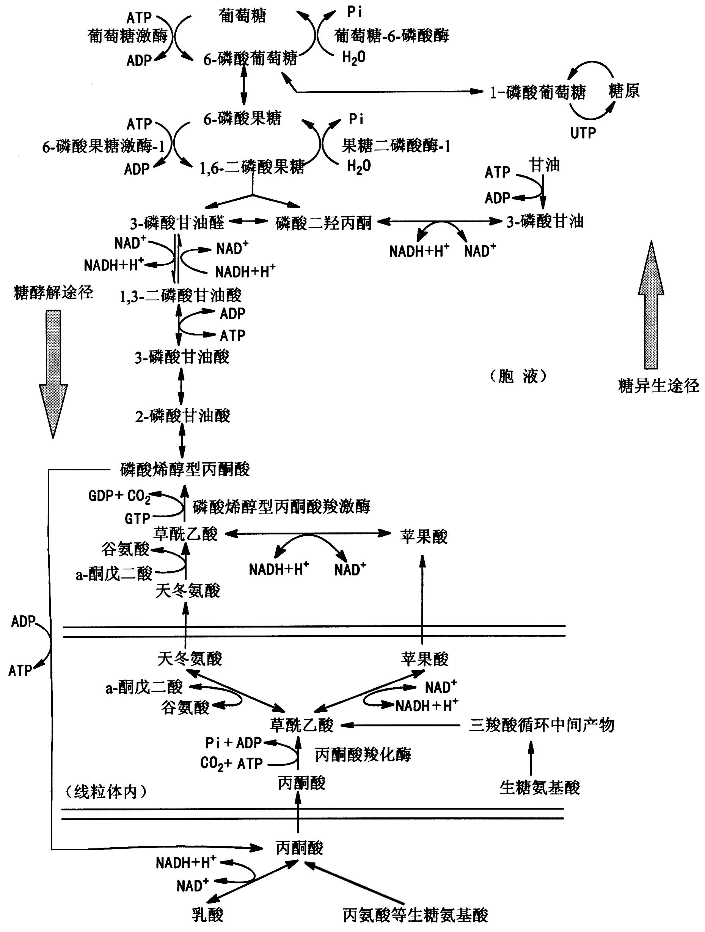
（二）肝是糖异生的主要场所

Slide 29
不同营养状态下肝内如何进行糖代谢？
饱食状态：
肝糖原合成↑
过多糖则转化为脂肪，以VLDL形式输出
空腹状态：
肝糖原分解↑
饥饿状态：
以糖异生为主
脂肪动员↑→酮体合成↑ →节省葡萄糖

Slide 30
二、肝在脂质代谢中占据中心地位
作用：
在脂类的消化、吸收、合成、分解与运输均具有重要作用。

Slide 31
（一）肝在脂质消化吸收中具有重要作用
肝细胞合成和分泌的胆汁酸，是脂质消化吸收必不可少的物质。
肝功能下降
胆道阻塞
厌油腻、脂肪泻等

Slide 32
（二）肝是甘油三酯和脂肪酸代谢的中枢器官
饱食后合成甘油三酯、 胆固醇 、磷脂，并以VLDL形式分泌入血，供其他组织器官摄取与利用；
饥饿时，肝脂肪酸β-氧化产生的大量乙酰辅酶A有两条去路，一是彻底氧化供能，二是生成酮体。
合成分泌的apo CⅡ是毛细血管内皮细胞LPL的激活剂。

Slide 33
（三）肝是维持机体胆固醇平衡的主要器官
肝是合成胆固醇最活跃的器官，是血浆胆固醇的主要来源；
胆汁酸的生成是肝降解胆固醇的最重要途径；
肝也是体内胆固醇的主要排泄器官；
肝对胆固醇的酯化也具有重要作用。

Slide 34
（四）肝是血浆磷脂的主要来源
体内大多数组织都能合成磷脂，但肝合成最活跃。肝可利用糖及某些氨基酸合成磷脂，是血液中磷脂的主要来源。

Slide 35
三、肝的蛋白质合成及分解代谢均非常活跃
（一）肝合成多数血浆蛋白质
肝细胞的一个重要功能是合成与分泌血浆蛋白质；
肝还是清除血浆蛋白质（清蛋白除外）的重要器官。

Slide 36
（二）肝内氨基酸代谢十分活跃
催化氨基酸转氨基、脱氨基、转甲基、脱羧基等反应的酶类十分丰富
分解氨基酸、合成非必需氨基酸
利用一些氨基酸合成各种含氮化合物，如嘌呤类衍生物、嘧啶类衍生物、肌酸、乙醇胺、胆碱等。

Slide 37
（三）肝是机体解“氨毒”的主要器官
合成尿素：氨基甲酰磷酸合成酶Ⅰ及鸟氨酸氨基甲酰转移酶只存在于肝细胞线粒体。
合成谷氨酰胺

Slide 38
四、肝参与多种维生素和辅酶的代谢
（一）肝在脂溶性维生素吸收和血液运输中具有重要作用
胆汁酸——脂溶性维生素A、D、E和K吸收
视黄醇结合蛋白——结合运输视黄醇
维生素D结合蛋白——结合运输维生素D
（二）肝储存多种维生素
储存维生素A、E、K及B12，富含维生素B1、B2、B6、泛酸和叶酸。

Slide 39
（三）肝参与多数维生素的转化
胡萝卜素——维生素A
维生素PP——NAD⁺和NADP⁺
泛酸——辅酶A
维生素B1——焦磷酸硫胺素
维生素D3——25-羟维生素D3

Slide 40
五、肝参与多种激素的灭活
激素的灭活 (inactivation): 激素主要在肝中转化、降解或失去活性的过程称为激素的灭活。
主要方式：生物转化作用

Slide 41
第四节
肝外重要组织器官的物质代谢特点及联系
Characteristic and Interconnection of Metabolism in Extra-hepatic Tissue/Organ

Slide 42

一、心肌优先利用脂肪酸氧化分解供能
（一）心肌可利用多种营养物质及其代谢中间产物为能源
脂肪酸
葡萄糖乳酸
酮体
正常优先以脂酸为燃料产生ATP。能量可依次以消耗自由脂酸、葡萄糖、酮体等能源物质提供。
（二）心肌细胞分解营养物质供能方式以有氧氧化为主
心肌细胞富含LDH1、肌红蛋白、细胞色素及线粒体。

Slide 43
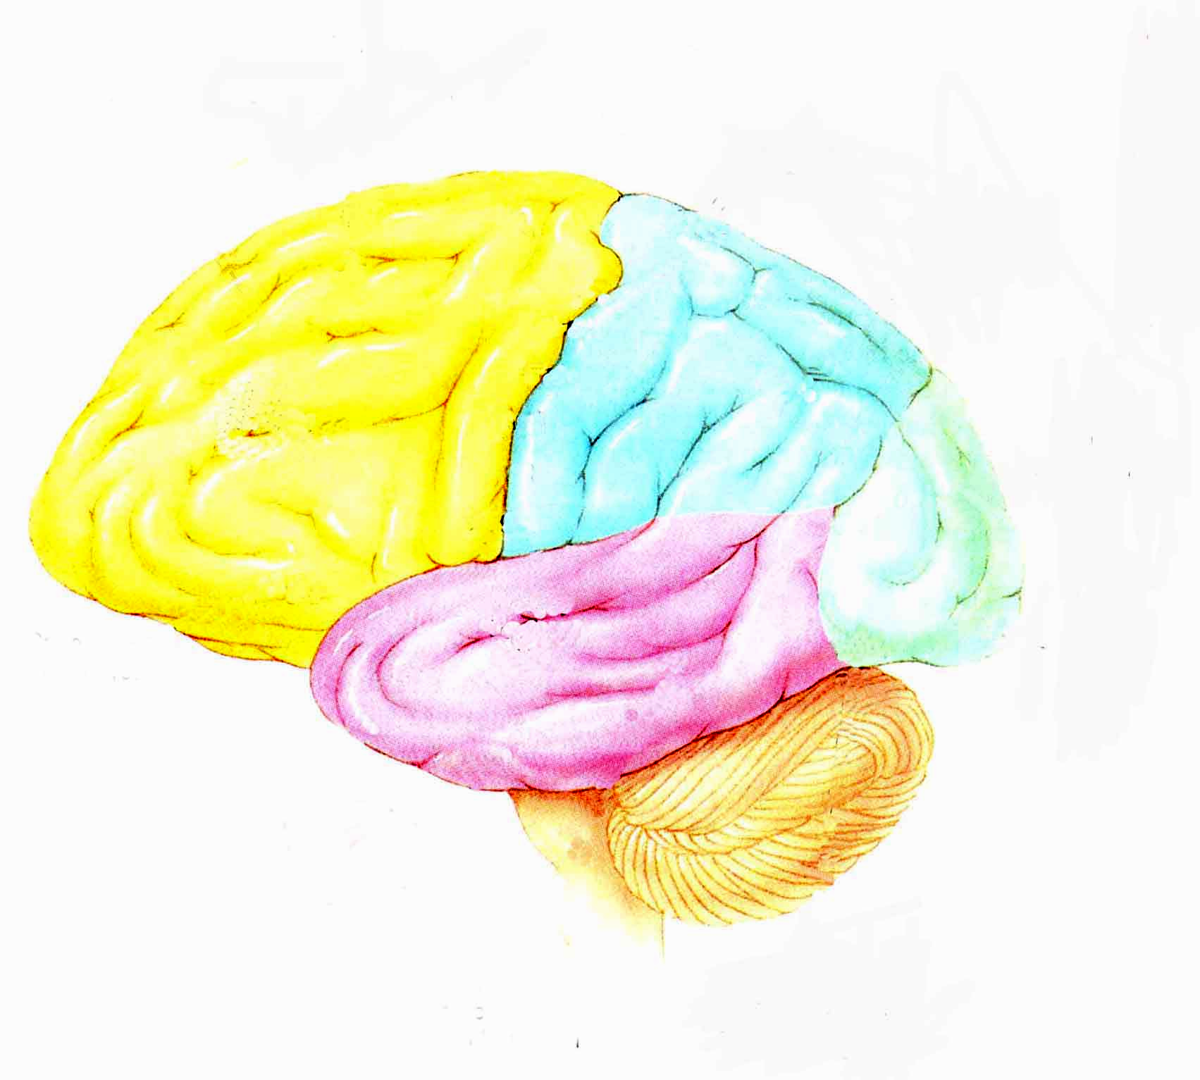
二、脑主要利用葡萄糖供能且耗氧量大
（一）葡萄糖和酮体是脑的主要能量物质
葡萄糖为主要能源，每天消耗约100g。不能利用脂酸，葡萄糖供应不足时，利用酮体。
（二）脑耗氧量高达全身耗氧总量的四分之一
（三）脑具有特异的氨基酸及其代谢调节机制

Slide 44
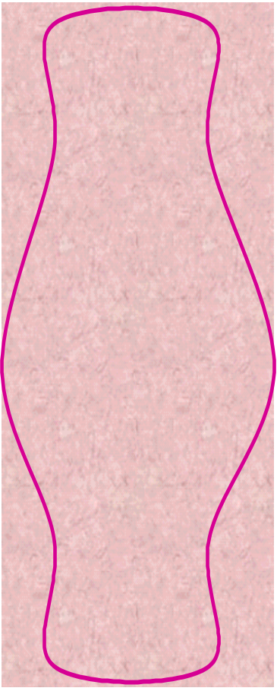
三、骨骼肌主要氧化脂肪酸，强烈运动产生大量乳酸
合成、储存肌糖原和磷酸肌酸；
通常以脂酸氧化为主要供能方式； 剧烈运动时，以糖酵解为主。

Slide 45
（一）不同类型骨骼肌产能方式不同
红肌：耗能多，富含肌红蛋白及细胞色素体系，具有较强氧化磷酸化能力。
白肌：耗能少，主要靠酵解供能。
（二）骨骼肌适应不同耗能状态选择不同能源
直接能源：ATP
磷酸肌酸：可快速转移能量，生成ATP
静息状态：以有氧氧化肌糖原、脂肪酸、酮体为主
剧烈运动：糖无氧酵解供能大大增加
乳酸循环：整合糖异生与肌糖酵解途径

Slide 46
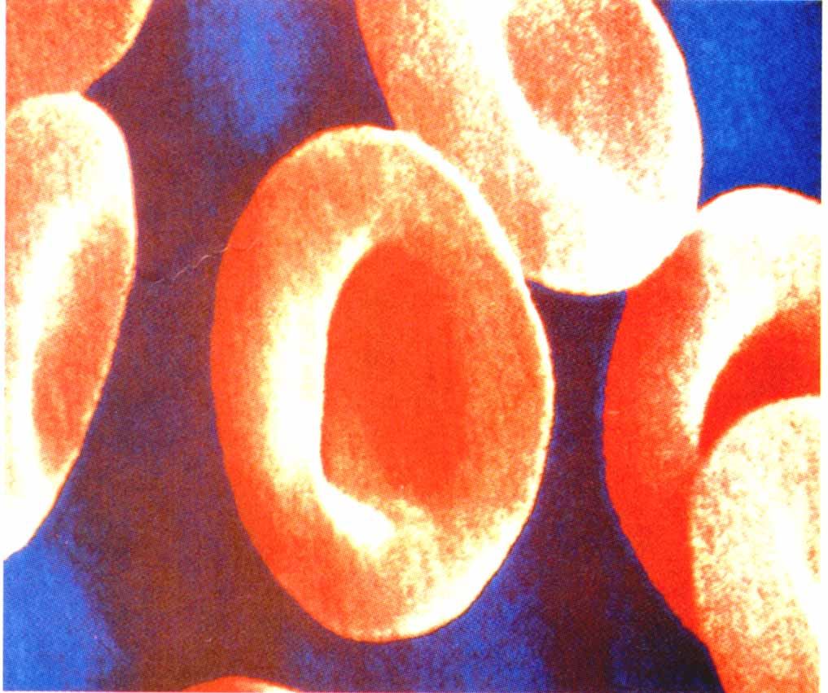
四、糖酵解是成熟红细胞的供能主要途径
成熟红细胞没有线粒体，不能进行营养物质的有氧氧化，不能利用脂肪酸和其他非糖物质作为能源。葡萄糖酵解是其主要能量来源。

Slide 47
五、脂肪组织是储存和释放能量的重要场所
（一）机体将从膳食中摄取的能量主要储存于脂
肪组织
膳食脂肪：以CM形式运输至脂肪组织储存。
膳食糖：主要运输至肝转化成脂肪，以VLDL形式运输至脂肪组织储存。部分在脂肪细胞转化为脂肪储存。

Slide 48
（二）饥饿时主要靠分解储存于脂肪组织的脂肪供能
饥饿
脂解激素↑
HSL↑
脂肪动员↑
肝
酮体
脂肪酸
甘油
氧化供能

Slide 49
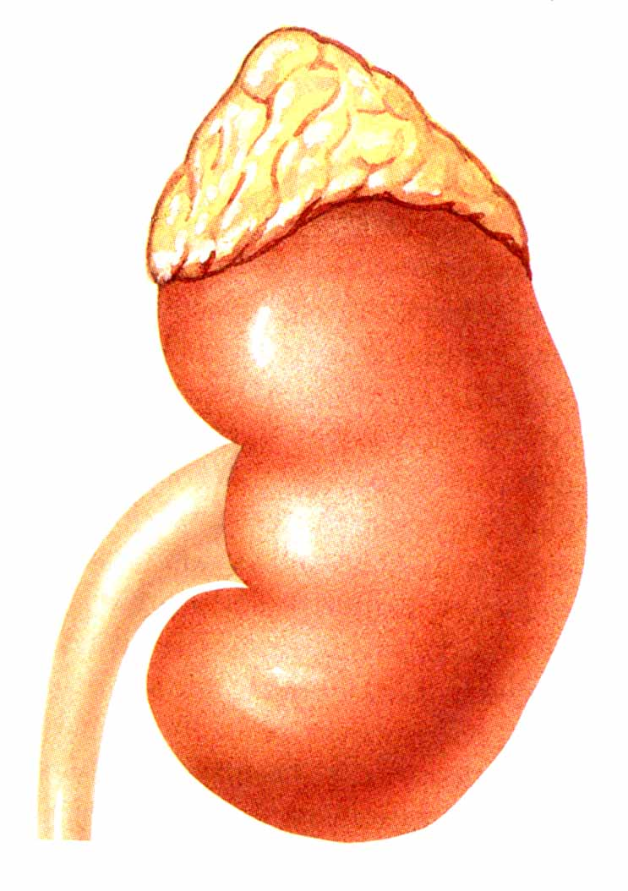
六、肾能进行糖异生和酮体生成
肾髓质无线粒体，主要由糖酵解供能；肾皮质主要由脂酸、酮体有氧氧化供能。
一般情况下，肾糖异生只有肝糖异生葡萄糖量的10%。长期饥饿（5~6周），肾糖异生可达每天40g，与肝糖异生的量几乎相等。

Slide 50
第五节
物质代谢调节的主要方式
The main way for Regulation of Metabolism

Slide 51
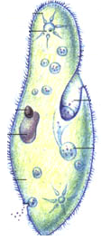
代谢调节普遍存在于生物界，是生物的重要特征。
单细胞生物
主要通过细胞内代谢物浓度的变化，对酶的活性及含量进行调节，这种调节称为原始调节或细胞水平代谢调节。

Slide 52
高等生物 —— 三级水平代谢调节
细胞水平代谢调节
激素水平代谢调节
高等生物在进化过程中，出现了专司调节功能的内分泌细胞及内分泌器官，其分泌的激素可对其他细胞发挥代谢调节作用。
整体水平代谢调节
在中枢神经系统的控制下，或通过神经纤维及神经递质对靶细胞直接发生影响，或通过某些激素的分泌来调节某些细胞的代谢及功能，并通过各种激素的互相协调而对机体代谢进行综合调节。

Slide 53
一、细胞水平的代谢调节主要调节关键酶活性
• 细胞水平的代谢调节主要是酶水平的调节。
• 细胞内酶呈隔离分布。
• 代谢途径的速度、方向由其中的关键酶(key enzyme)的活性决定。
• 代谢调节主要是通过对关键酶活性的调节而实现的。

Slide 54
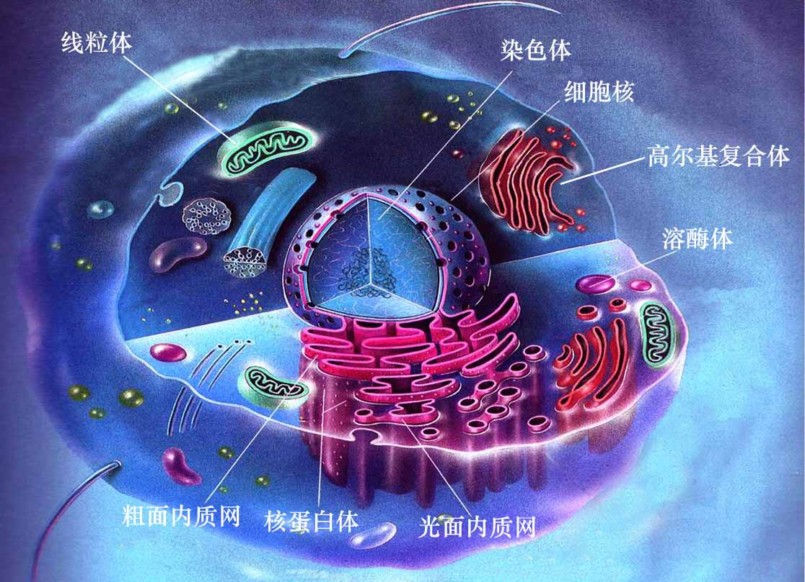
（一）各种代谢酶在细胞内区隔分布是物质代谢及其调节的亚细胞结构基础
代谢途径有关酶类常常组成多酶体系，分布于细胞的某一区域 。

Slide 55
主要代谢途径(多酶体系)在细胞内的分布
多酶体系 | 分布 | 多酶体系 | 分布
DNA及RNA合成 | 细胞核 | 糖酵解 | 胞液
蛋白质合成 | 内质网，胞液 | 戊糖磷酸途径 | 胞液
糖原合成 | 胞液 | 糖异生 | 胞液
脂肪酸合成 | 胞液 | 脂肪酸β氧化 | 线粒体
胆固醇合成 | 内质网，胞液 | 多种水解酶 | 溶酶体
磷脂合成 | 内质网 | 柠檬酸循环 | 线粒体
血红素合成 | 胞液，线粒体 | 氧化磷酸化 | 线粒体
尿素合成 | 胞液，线粒体

Slide 56
酶隔离分布的意义:
提高同一代谢途径酶促反应速率。使各种代谢途径互不干扰，彼此协调，有利于调节物对各途径的特异调节。

Slide 57
（二）关键酶活性决定整个代谢途径的速度
和方向
※ 关键酶（key enzymes）
代谢过程中具有调节作用的酶。
※ 关键酶催化的反应特点：
①常常催化一条代谢途径的第一步反应或分支点上的反应，速度最慢，其活性能决定整个代谢途径的总速度。
②常催化单向反应或非平衡反应，其活性能决定整个代谢途径的方向。
③酶活性除受底物控制外，还受多种代谢物或效应剂调节。

Slide 58
代谢途径 | 关键酶
糖原降解 | 磷酸化酶
糖原合成 | 糖原合酶
糖酵解 | 己糖激酶
 | 磷酸果糖激酶-1
 | 丙酮酸激酶
糖有氧氧化 | 丙酮酸脱氢酶系
 | 柠檬酸合酶
 | 异柠檬酸脱氢酶
糖异生 | 丙酮酸羧化酶
 | 磷酸烯醇式丙酮酸羧激酶
 | 果糖双磷酸酶-1
脂肪酸合成 | 乙酰辅酶A羧化酶
胆固醇合成 | HMG辅酶A还原酶
某些重要代谢途径的关键酶

Slide 59
※ 调节关键酶活性（酶分子结构改变或酶含量改变）是细胞水平代谢调节的基本方式，也是激素水平代谢调节和整体代谢调节的重要环节。
①快速调节（改变酶分子结构）
别构调节
(allosteric regulation)
数秒、数分钟
改变单个酶分子的催化能力
化学修饰调节
(chemical modification)
②迟缓调节（改变酶含量）
数小时、几天
调节酶的合成与降解速度

Slide 60
（三）别构调节通过别构效应改变关键酶活性
别构调节是生物界普遍存在的代谢调节方式
一些小分子化合物能与酶蛋白分子活性中心外的特定部位特异结合，改变酶蛋白分子构象、从而改变酶活性，这种调节称为酶的别构调节(allosteric regulation) 。

Slide 61
被调节的酶称为变构酶或别构酶(allosteric enzyme)。
使酶发生变构效应的物质，称为变构效应剂 (allosteric effector) 。
•变构激活剂(allosteric effector)——引起酶活性增加的变构效应剂。
•变构抑制剂(allosteric effector) ——引起酶活性降低的变构效应剂。

Slide 62
一些代谢途径中的变构酶及其变构效应剂
代谢途径 | 变构酶 | 变构激活剂 | 变构抑制剂
糖酵解 | 己糖激酶 | AMP、ADP、FDP、Pi | G-6-P
 | 磷酸果糖激酶-1 | FDP | 柠檬酸
 | 丙酮酸激酶 |  | ATP，乙酰CoA
三羧酸循环 | 柠檬酸合酶 | AMP | ATP，长链脂酰CoA
 | 异柠檬酸脱氢酶 | AMP，ADP | ATP
糖异生 | 丙酮酸羧化酶 | 乙酰CoA，ATP | AMP
糖原分解 | 磷酸化酶b | AMP，G-1-P，Pi | ATP，G-6-P
脂酸合成 | 乙酰辅酶A羧化酶 | 柠檬酸，异柠檬酸 | 长链脂酰CoA
氨基酸代谢 | 谷氨酸脱氢酶 | ADP，亮氨酸，蛋氨酸 | GTP，ATP，NADH
嘌呤合成 | 谷氨酰胺PRPP酰胺转移酶 |  | AMP，GMP
嘧啶合成 | 天冬氨酸转甲酰酶 |  | CTP，UTP
核酸合成 | 脱氧胸苷激酶 | dCTP，dATP | dTTP

Slide 63
2. 别构效应剂通过改变酶分子构象改变酶活性
催化亚基
别构酶
调节亚基
底物、终产物
其他小分子代谢物
别构效应剂：

Slide 64
别构效应剂 + 酶的调节亚基
疏松
紧密
酶的构象改变
亚基聚合
亚基解聚
酶分子多聚化
酶的活性改变
（激活或抑制 ）

Slide 65
※ 别构效应的机制有两种：
（1）调节亚基含有一个“假底物”（pseudosubstrate）序列
“假底物”序列能阻止催化亚基结合底物，抑制酶活性；效应剂结合调节亚基导致“假底物”序列构象变化，释放催化亚基，使其发挥催化作用。如cAMP激活PKA。
（2）别构效应剂与调节亚基结合，能引起酶分子三级和/或四级结构在“T”构象（紧密态、无活性／低活性）与“R”构象（松弛态、有活性／高活性）之间互变，从而影响酶活性。如氧调节Hb。

Slide 66
3. 别构调节使一种物质的代谢与相应的代谢需求
和相关物质的代谢协调
别构效应剂（底物、终产物、其他小分子代谢物）
细胞内浓度的改变（反映相关代谢途径的强度和相应的代谢需求）
关键酶构象改变，影响酶活性
调节相应代谢的强度、方向，以协调相关代谢、满足相应代谢需求

Slide 67
① 代谢终产物反馈抑制 (feedback inhibition) 反应途径中的酶，使代谢物不致生成过多。
乙酰CoA
丙二酰CoA
乙酰CoA羧化酶
长链脂酰CoA

Slide 68
②变构调节使能量得以有效利用，不致浪费。
G-6-P
+
–
糖原合酶
糖原磷酸化酶
促进糖的储存
抑制糖的氧化

Slide 69
③变构调节使不同的代谢途径相互协调。
柠檬酸
+
–
乙酰辅酶A
羧化酶
磷酸果糖激酶-1
促进脂酸的合成
抑制糖的氧化

Slide 70
（四）化学修饰调节通过酶促共价修饰调
节酶活性
1. 酶促共价修饰有多种形式
酶蛋白肽链上某些残基在酶的催化下发生可逆的共价修饰(covalent modification)，从而引起酶活性改变，这种调节称为酶的化学修饰。

Slide 71
化学修饰的主要方式：
磷酸化 - - - 去磷酸
乙酰化 - - - 脱乙酰
甲基化 - - - 去甲基
腺苷化 - - - 脱腺苷
SH 与 – S — S – 互变

Slide 72
酶促化学修饰对酶活性的调节
酶 | 化学修饰类型 | 酶活性改变
糖原磷酸化酶 | 磷酸化/脱磷酸 | 激活/抑制
磷酸化酶b激酶 | 磷酸化/脱磷酸 | 激活/抑制
糖原合酶 | 磷酸化/脱磷酸 | 抑制/激活
丙酮酸脱羧酶 | 磷酸化/脱磷酸 | 抑制/激活
磷酸果糖激酶 | 磷酸化/脱磷酸 | 抑制/激活
丙酮酸脱氢酶 | 磷酸化/脱磷酸 | 抑制/激活
HMG-CoA还原酶 | 磷酸化/脱磷酸 | 抑制/激活
HMG-CoA还原酶激酶 | 磷酸化/脱磷酸 | 激活/抑制
乙酰CoA羧化酶 | 磷酸化/脱磷酸 | 抑制/激活
脂肪细胞甘油三酯脂肪酶 | 磷酸化/脱磷酸 | 激活/抑制
黄嘌呤氧化脱氢酶 | SH/-S-S- | 脱氢酶/氧化酶

Slide 73
ATP
ADP
蛋白激酶
Thr
Ser
Tyr
Thr
Ser
Tyr
-OH
-O-PO₃²⁻
磷蛋白磷酸酶
酶蛋白
磷酸化的酶蛋白
Pi
H₂O
酶的磷酸化与脱磷酸化

Slide 74
2. 酶的化学修饰调节具有级联放大效应
酶促化学修饰的特点 ：
①受化学修饰调节的关键酶具无（或低）活性和有（或高）活性两种形式，由两种酶催化发生共价修饰，互相转变。
②酶的化学修饰是酶促反应，特异性强，有放大效应。
③磷酸化与去磷酸化是最常见的化学修饰反应，是调节酶活性经济有效的方式，作用迅速，有放大效应，。
④催化共价修饰的酶自身常受别构调节、化学修饰调节，并与激素调节偶联，形成由信号分子、信号转导分子和效应分子组成的级联反应，使细胞内酶活性调节更精细协调。
※同一个酶可以同时受变构调节和化学修饰调节。

Slide 75
（五）通过改变细胞内酶含量调节酶活性
1．诱导或阻遏酶蛋白基因表达调节酶含量
加速酶合成的化合物称为诱导剂(inducer)
减少酶合成的化合物称为阻遏剂(repressor)
诱导剂或阻遏剂在酶蛋白生物合成的转录或翻译过程中发挥作用，影响转录较常见。

Slide 76
常见的诱导或阻遏方式:
Ⅰ底物对酶合成的诱导和阻遏
Ⅱ产物对酶合成的阻遏
Ⅲ激素对酶合成的诱导
Ⅳ药物对酶合成的诱导

Slide 77
2．调节细胞酶含量也可通过改变酶蛋白降解速度
通过改变酶蛋白分子的降解速度，也能调节酶的含量。
溶酶体
—— 释放蛋白水解酶，降解蛋白质
蛋白酶体
—— 泛素识别、结合蛋白质；
蛋白水解酶降解蛋白质

Slide 78
二、激素通过特异受体调节物质代谢
激素作用机制：
机体相关组织分泌激素
内、外环境改变
靶细胞产生生物学效应，适应内外环境改变
激素与靶细胞上的受体结合

Slide 79
激素分类：
按激素受体在细胞的部位不同，分为：
Ι 膜受体激素
Ⅱ 胞内受体激素

Slide 80
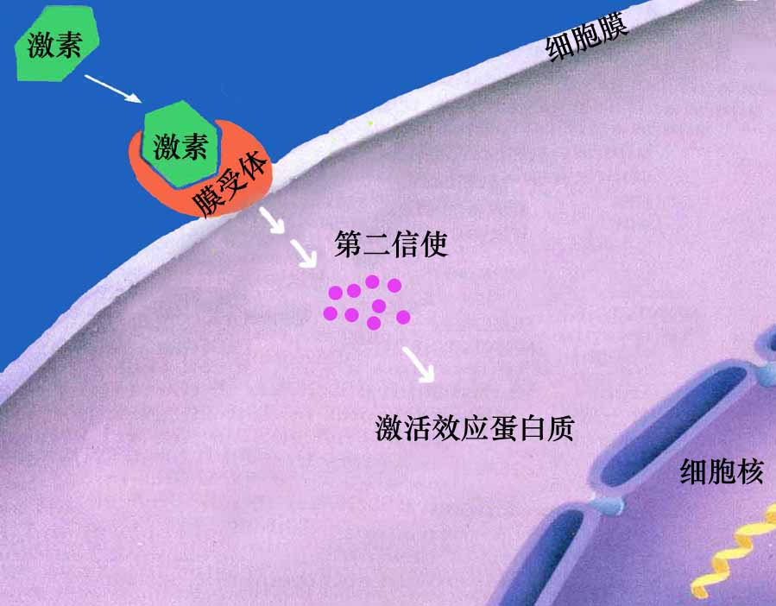
（一）膜受体激素通过跨膜信号转导调节物质
代谢

Slide 81
激素（胰高血糖素、肾上腺素等）+ 受体
腺苷环化酶
（无活性）
腺苷环化酶（有活性）
ATP
cAMP
Pi
磷酸化酶b激酶
PKA
(无活性)
PKA
(有活性)
磷蛋白磷酸酶-1
磷酸化酶b激酶-P
–
糖原合酶
糖原合酶-P
磷酸化酶b
磷酸化酶a-P
Pi
磷蛋白磷酸酶-1
Pi
磷蛋白磷酸酶-1
–
–
磷蛋白磷酸酶抑制剂-P
PKA（有活性）
磷蛋白磷酸酶抑制剂

Slide 82
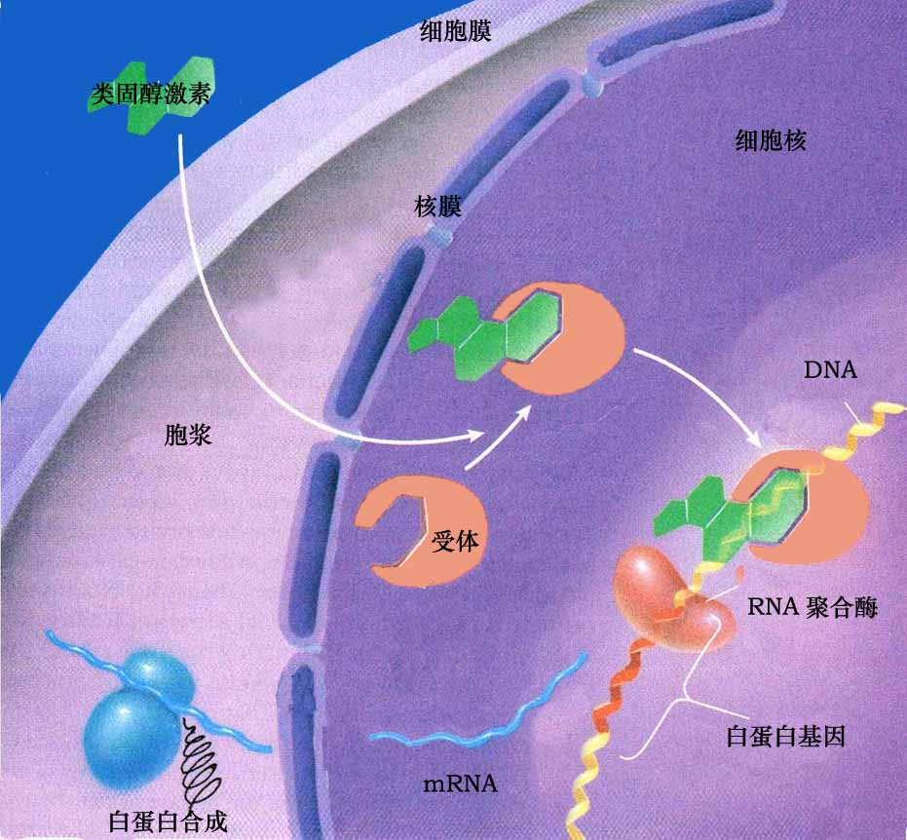
（二）胞内受体激素通过激素-胞内受体复合物
改变基因表达、调节物质代谢

Slide 83
三、机体通过神经系统及神经-体液途径整体调节体内物质代谢
整体水平调节：在神经系统主导下，调节激素释放，并通过激素整合不同组织器官的各种代谢，实现整体调节，以适应饱食、空腹、饥饿、营养过剩、应激等状态，维持整体代谢平衡。

Slide 84
（一）饱食状态下机体三大物质代谢与膳食组成有关
※ 混合膳食→胰岛素水平中度升高：
（1）机体主要分解葡萄糖供能
（2）未被分解的葡萄糖，部分合成肝糖原和肌糖原贮存；部分在肝内合成甘油三酯，以VLDL形式输送至脂肪等组织。
（3）吸收的甘油三酯，部分经肝转换成内源性甘油三酯，大部分输送到脂肪组织、骨骼肌等转换、储存或利用。

Slide 85
※ 高糖膳食→胰岛素水平明显升高，胰高血
糖素降低：
（1）部分葡萄糖合成肌糖原和肝糖原和VLDL
（2）大部分葡萄糖直接被输送到脂肪组织、骨骼肌、脑等组织转换成甘油三酯等非糖物质储存或利用。

Slide 86
※ 高蛋白膳食→胰岛素水平中度升高，胰高血
糖素水平升高：
（1）肝糖原分解补充血糖
（2）肝利用氨基酸异生为葡萄糖补充血糖
（3）部分氨基酸转化成甘油三酯
（4）还有部分氨基酸直接输送到骨骼肌。

Slide 87
※ 高脂膳食→胰岛素水平降低，胰高血糖
素水平升高：
（1）肝糖原分解补充血糖
（2）肌组织氨基酸分解，转化为丙酮酸，输送至肝异生为葡萄糖，补充血糖。
（3）吸收的甘油三酯主要输送到脂肪、肌组织等。
（4）脂肪组织在接受吸收的甘油三酯同时，也部分分解脂肪成脂肪酸，输送到其他组织。
（5）肝氧化脂肪酸，产生酮体。

Slide 88
（二）空腹机体物质代谢以糖原分解、糖异
生和中度脂肪动员为特征
空腹：通常指餐后12小时以后，体内胰岛素水平降低，胰高血糖素升高。
（1）餐后6～8小时
肝糖原即开始分解补充血糖。
（2）餐后16～24小时
肝糖原即将耗尽，糖异生补充血糖。
脂肪动员中度增加，释放脂肪酸。
肝氧化脂肪酸，产生酮体，主要供应肌组织。
骨骼肌部分氨基酸分解，补充肝糖异生的原料。

Slide 89
（三）饥饿时机体主要氧化分解脂肪供能
1. 短期饥饿后糖氧化供能减少而脂肪动员加强
短期饥饿：通常指1～3天未进食。
糖原消耗
血糖趋于降低
胰岛素分泌减少
胰高血糖素分泌增加
引起一系列的代谢变化

Slide 90
（1）机体从葡萄糖氧化供能为主转变为脂肪氧化供能为主：除脑组织细胞和红细胞外，组织细胞减少摄取利用葡萄糖，增加摄取利用脂肪酸和酮体。
（2）脂肪动员加强且肝酮体生成增多：脂肪动员释放的脂肪酸约25％在肝氧化生成酮体。
（3）肝糖异生作用明显增强（150g／d） ：以饥饿16～36小时增加最多。原料主要来自氨基酸，部分来自乳酸及甘油。
（4）骨骼肌蛋白质分解加强：略迟于脂肪动员加强。氨基酸异生成糖。

Slide 91
2. 长期饥饿可造成器官损害甚至危及生命 。
长期饥饿：指未进食3天以上。
（1）脂肪动员进一步加强：生成大量酮体，脑利用酮体超过葡萄糖。肌组织利用脂肪酸。
（2）蛋白质分解减少：释出氨基酸减少。
（3）糖异生明显减少（与短期饥饿相比）：乳酸和丙酮酸成为肝糖异生的主要原料。肾糖异生作用明显增强，几乎与肝相等。

Slide 92
（四）应激使机体分解代谢加强
概念：
应激(stress)指人体受到一些异乎寻常的刺激，如创伤、剧痛、冻伤、缺氧、中毒、感染及剧烈情绪波动等所作出一系列反应的“ 紧张状态 ”。

Slide 93
机体整体反应：
交感神经兴奋
肾上腺髓质及皮质激素分泌增多
胰高血糖素、生长激素增加，胰岛素分泌减少
引起一系列的代谢变化

Slide 94
代谢改变：
1. 应激使血糖升高
这对保证大脑、红细胞的供能有重要意义。
2. 应激使脂肪动员增强
为心肌、骨骼肌及肾等组织供能。
3. 应激使蛋白质分解加强
骨骼肌释出丙氨酸等氨基酸增加，氨基酸分解增强，负氮平衡。

Slide 95
应激时机体的代谢改变
内分泌腺/组织 | 激素及代谢变化 | 血中含量变化
垂体前叶 | ACTH分泌增加 | ACTH↑
 | 生长素分泌增加 | 生长素↑
胰腺α-细胞 | 胰高血糖素分泌增加 | 胰高血糖素↑
β-细胞 | 胰岛素分泌抑制 | 胰岛素↓
肾上腺髓质 | 去甲肾上腺素/肾上腺素分泌增加 | 肾上腺素↑
肾上腺皮质 | 皮质醇分泌增加 | 皮质醇↑
肝 | 糖原分解增加 | 葡萄糖↑
 | 糖原合成减少
 | 糖异生增强
 | 脂肪酸β-氧化增加
骨骼肌 | 糖原分解增加 | 乳酸↑
 | 葡萄糖的摄取利用减少 | 葡萄糖↑
 | 蛋白质分解增加 | 氨基酸↑
 | 脂肪酸β-氧化增强
脂肪组织 | 脂肪分解增强 | 游离脂肪酸↑
 | 葡萄糖摄取及利用减少 | 甘油↑
 | 脂肪合成减少

Slide 96
（五）肥胖是多因素引起物质和能量代谢失衡的结果
1. 肥胖是多种重大慢性疾病的危险因素
肥胖是动脉粥样硬化、冠心病、中风、糖尿病、高血压等疾病的主要危险因素之一，与痴呆、脂肪肝病、呼吸道疾病和某些肿瘤的发生相关。
现代医学将与心血管病、2型糖尿病发病相关的多种危险因素共存的症候群称为“代谢综合征”（metabolic syndrome），表现为体脂、尤其是腹部脂肪过剩，高血压，胰岛素耐受，血浆胆固醇水平升高以及血浆脂蛋白异常等。

Slide 97
2. 较长时间的能量摄入大于消耗导致肥胖
过剩能量以脂肪形式储存是肥胖的基本原因。神经内分泌机制失调，就会引起摄食行为、物质和能量代谢障碍，导致肥胖。
（1）抑制食欲激素功能障碍引起肥胖：瘦蛋白 ，胆囊收缩素（CCK） ，α-促黑激素（α-MSH）等
（2）刺激食欲激素功能异常增强引起肥胖：如生长激素释放肽，神经肽Y
（3）肥胖患者脂连蛋白缺陷
（4）胰岛素抵抗导致肥胖

Slide 98
肥胖源于物质和能量代谢的失衡，一旦形成反过来加重代谢紊乱。
在肥胖形成期：靶细胞对胰岛素敏感，血糖降低，耐糖能力正常。
在肥胖稳定期：表现出高胰岛素血症，组织对胰岛素抵抗，耐糖能力降低，血糖正常或升高。
越肥胖或胰岛素抵抗：血糖浓度越高，糖代谢的紊乱程度越重，同时脂代谢异常，高胆固醇、高LDL-C、低HDL-C）、高甘油三酯。

